Slide 1
机器人: 基础篇
Prof. C.J. Taylor University of Pennsylvania

Slide 2

视频 1.1 CJ Taylor

Slide 3
目标
在开发数学工具时，我们需要讨论空间中物体的位置。
物体的位置取决于你从哪个角度来看待它们。那么，我们如何才能使它测量的更精确呢?

Slide 4
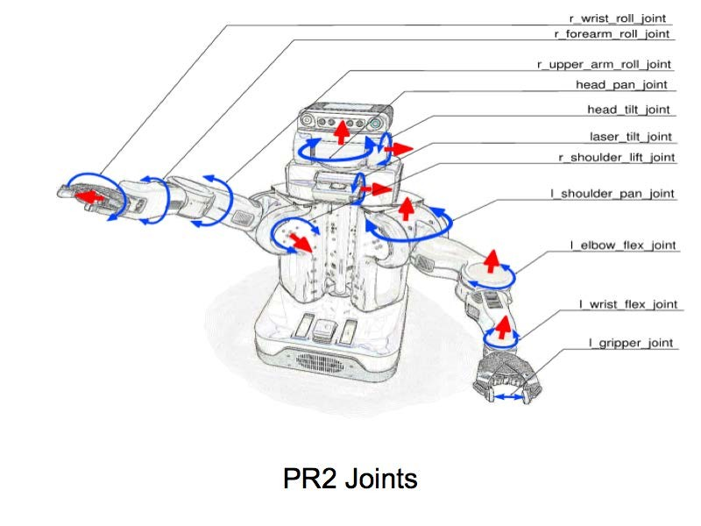
机器人的坐标转换

Slide 5


笛卡尔系
考虑笛卡尔平面坐标系
平面上的点可以用表示坐标的元组表示它们的坐标
y
v
(2,1)
x

Slide 6
笛卡尔系
注意，我们也可以在笛卡尔坐标系讨论向量。对应于平面上的方向或在点之间的位移，也可以用元组来表示
(1,3)
y
v
(2,1)
x
© University of Pennsylvania
Robo1x-1 6

Slide 7
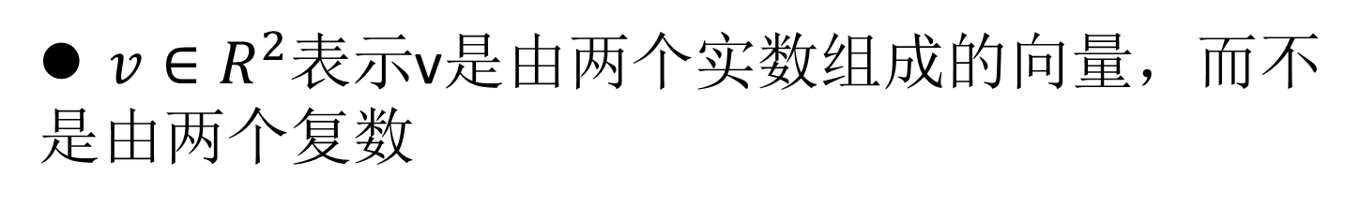
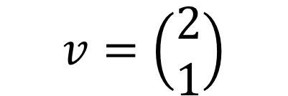
向量
让我们把这些数字分成元组，把它们堆起来
$$v=\left(\begin{matrix}2 \\ 1\end{matrix}\right)$$
$v∈R^{2}表示$v是由两个实数组成的向量，而不
是由两个复数
© University of Pennsylvania
Robo1x-1 7

Slide 8
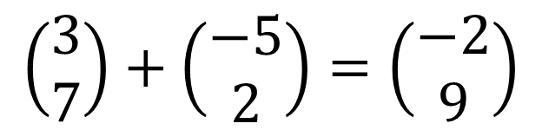
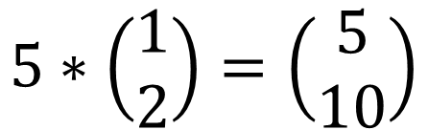
向量的操作
很自然地，想象一下简单的代数运算，比如乘以
一个标量
$$5∗\left(\begin{matrix}1 \\ 2\end{matrix}\right)=\left(\begin{matrix}5 \\ 10\end{matrix}\right)$$
或者加法运算
$$\left(\begin{matrix}3 \\ 7\end{matrix}\right)+\left(\begin{matrix}−5 \\ 2\end{matrix}\right)=\left(\begin{matrix}−2 \\ 9\end{matrix}\right)$$
© University of Pennsylvania
Robo1x-1 8

Slide 9
几何解释
不难看出看出乘于一个标量值对应于按照这个量值缩放这个向量。
同样地，两个向量相加对应于将相应的向量头部和尾部相连接。
y
y
(w+v)
a*v
w
v
v
x
x
© University of Pennsylvania
Robo1x-1 9

Slide 10
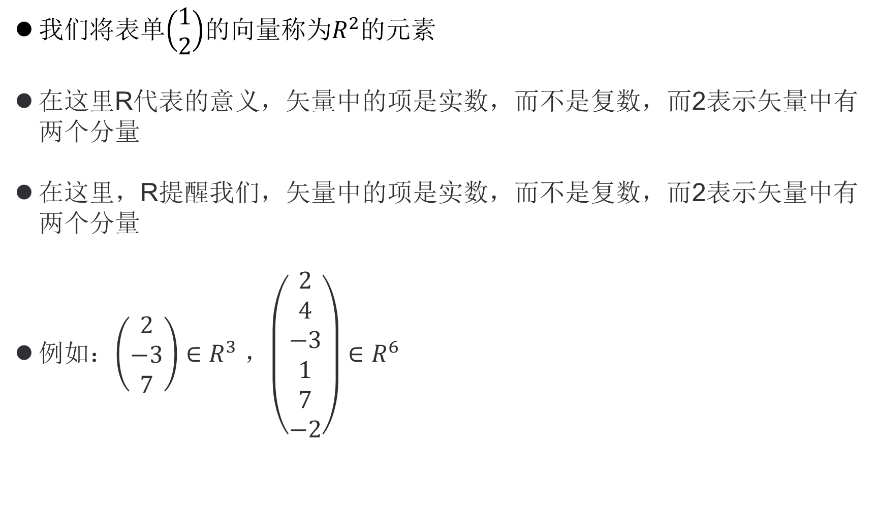
增加维度
我们将表单$\left(\begin{matrix}1 \\ 2\end{matrix}\right)$的向量称为$R^{2}$的元素
在这里R代表的意义，矢量中的项是实数，而不是复数，而2表示矢量中有两个分量
在这里，R提醒我们，矢量中的项是实数，而不是复数，而2表示矢量中有两个分量
例如：$\left(\begin{matrix}2 \\ −3 \\ 7\end{matrix}\right)∈R^{3}$ ，$\left(\begin{matrix}2 \\ 4 \\ −3 \\ 1 \\ 7 \\ −2\end{matrix}\right)∈R^{6}$

Slide 11

三维笛卡尔系
我们将要研究空间中的物体位置，所以三维的坐标系对我们有帮助。
y
(1, 3, 2)
v
x
z

Slide 12
视频 1.2 CJ Taylor

Slide 13
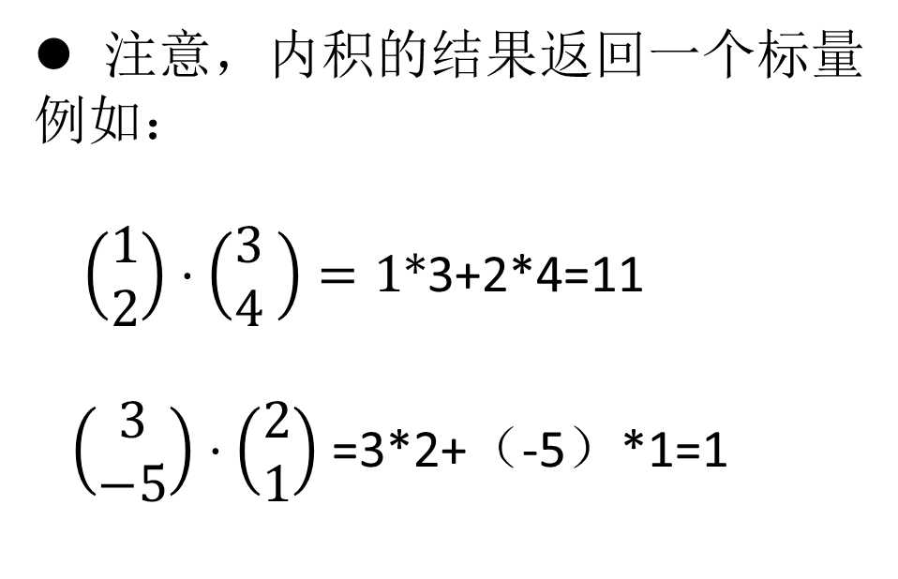
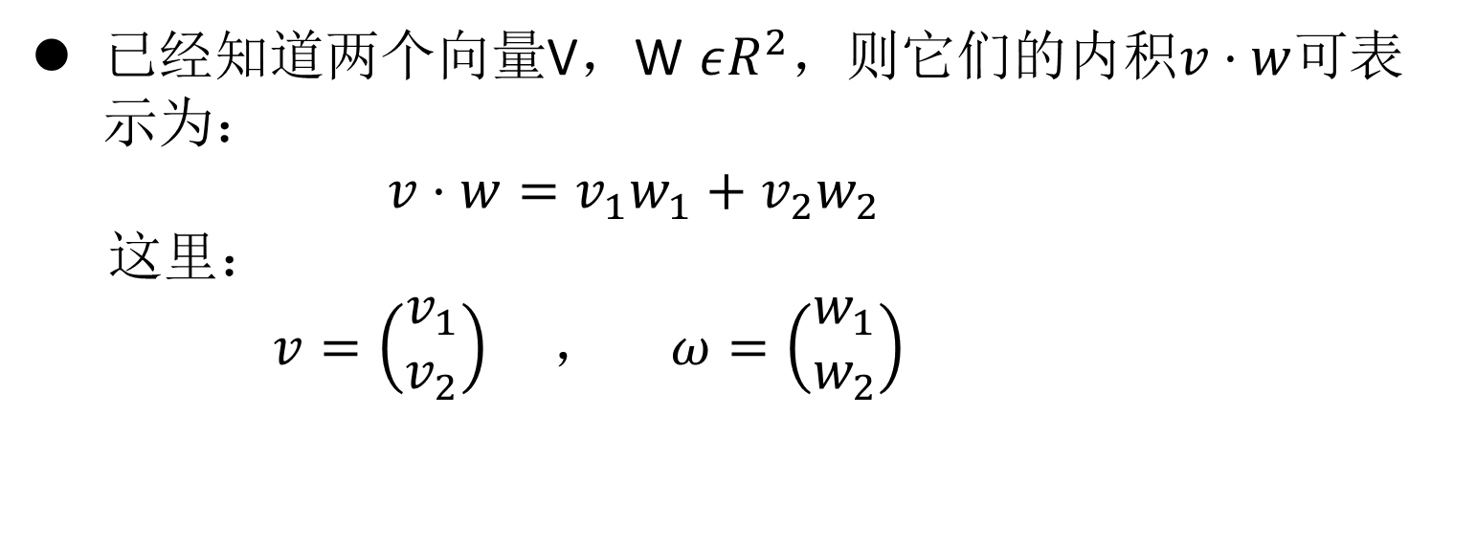
内积
已经知道两个向量V，W $εR^{2}$，则它们的内积$v⋅w$可表示为：
$v⋅w=v_{1}w_{1}+v_{2}w_{2}$
这里：
$v=\left(\begin{matrix}v_{1} \\ v_{2}\end{matrix}\right)$ ， $ω=\left(\begin{matrix}w_{1} \\ w_{2}\end{matrix}\right)$
注意，内积的结果返回一个标量
例如：
$\left(\begin{matrix}1 \\ 2\end{matrix}\right)⋅\left(\begin{matrix}3 \\ 4\end{matrix} \right)=1∗$3+2*4=11
$\left(\begin{matrix}3 \\ −5\end{matrix}\right)⋅\left(\begin{matrix}2 \\ 1\end{matrix}\right)$ =3*2+（-5）*1=1

Slide 14
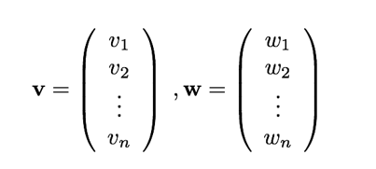

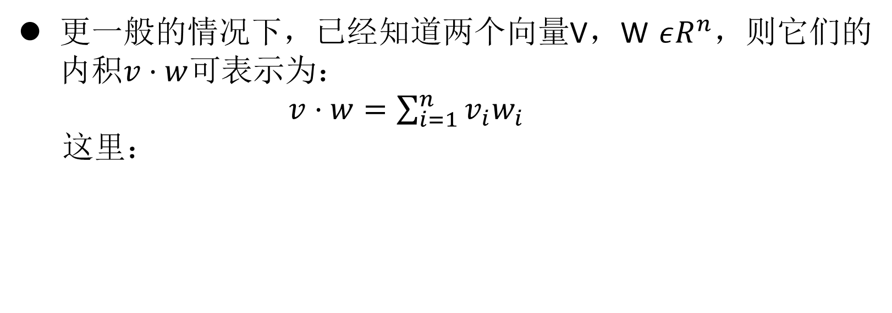
多维内积
更一般的情况下，已经知道两个向量V，W $εR^{n}$，则它们的内积$v⋅w$可表示为：
$v⋅w=\sum_{i=1}^{n}{v_{i}w_{i}}$
这里：
注意，内积的结果返回一个标量，例如：

Slide 15

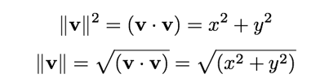
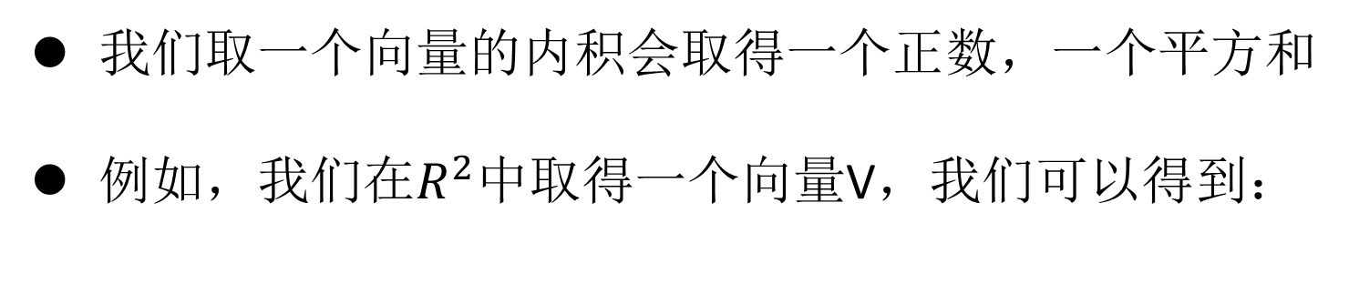
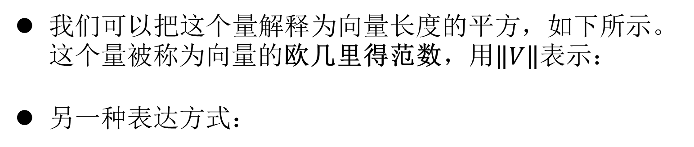
欧几里得范数
我们取一个向量的内积会取得一个正数，一个平方和
例如，我们在$R^{2}$中取得一个向量V，我们可以得到：
我们可以把这个量解释为向量长度的平方，如下所示。这个量被称为向量的欧几里得范数，用$\left\|V\right\|$表示：
另一种表达方式：

Slide 16

欧几里得范数
v
y
x

Slide 17
视频 1.3 CJ Taylor

Slide 18
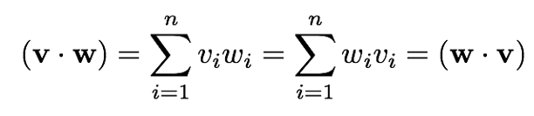

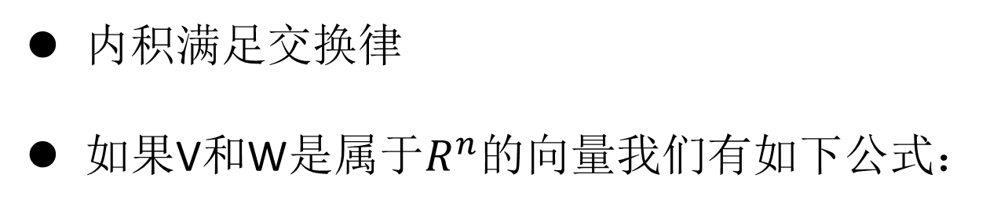
内积的性质
内积满足交换律
如果V和W是属于$R^{n}的$向量我们有如下公式：
总之有：

Slide 19
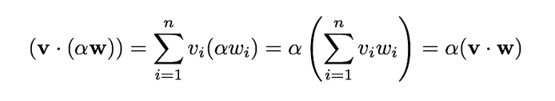

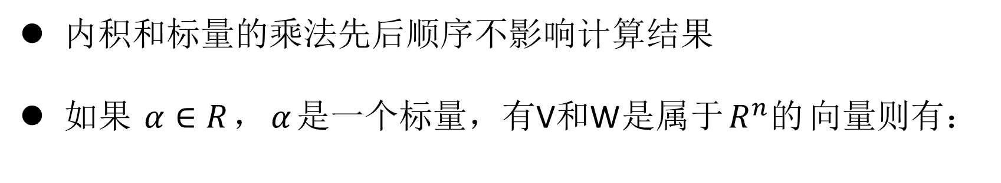
内积的性质
内积和标量的乘法先后顺序不影响计算结果
如果 $α∈R$，$α$是一个标量，有V和W是属于$R^{n}的$向量则有：
总之有：

Slide 20
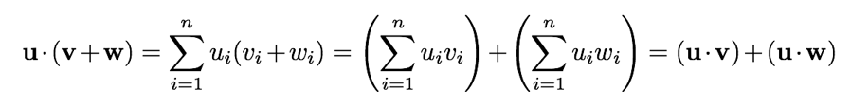

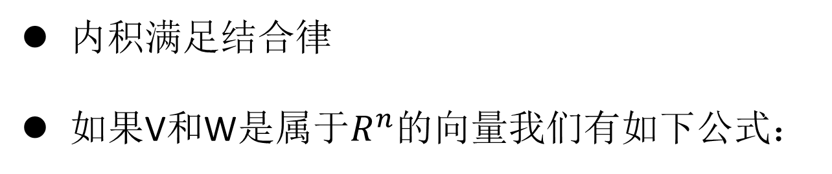
内积的性质
内积满足结合律
如果V和W是属于$R^{n}的$向量我们有如下公式：
总之有：
Robo1x-1 20

Slide 21
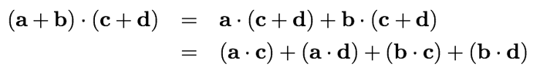
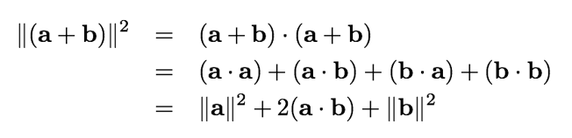
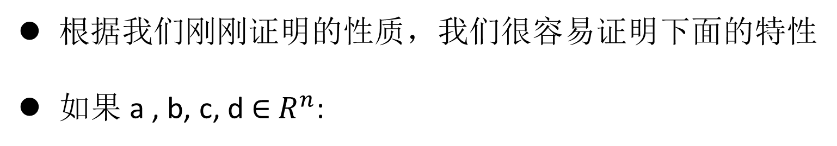
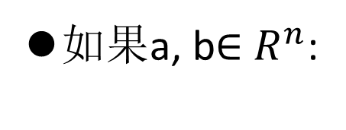
内积的性质
根据我们刚刚证明的性质，我们很容易证明下面的特性
如果 a , b, c, d $∈$ $R^{n}$:
如果a, b$∈$ $R^{n}$:
Robo1x-1 21

Slide 22


余弦定理
观察下图，它显示了平面上的两个向量V和W，两个向量的夹角为θ
通过对矢量运算规则的讨论我们可知：
但是从余弦定理的角度我们可知，三角形的三边也是相关的：
那么我们可以得到结论：
v
(v-w)
w
© University of Pennsylvania
Robo1x-1 22

Slide 23






几何解释
v
v
v
w
w
w

Slide 24
正交性
当两个向量的内积为0时，我们说它们是正交的。
两个向量在直角上的概念可以推广到更高的维度。
v
w

Slide 25
视频 1.4 CJ Taylor

Slide 26
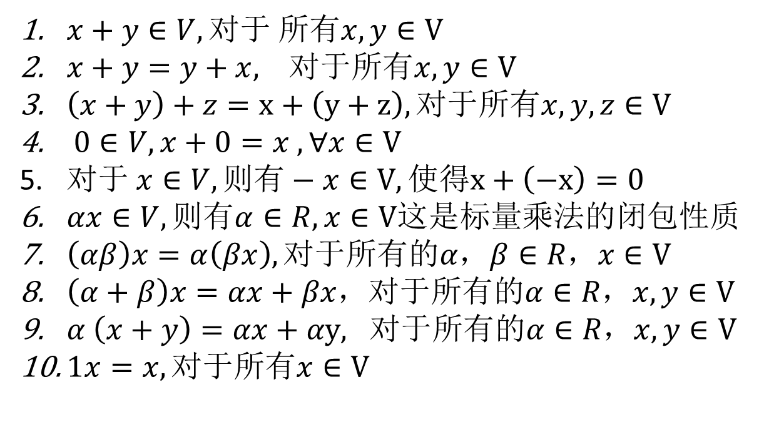
向量空间
根据Carl D. Meyer“矩阵分析和应用线性代数”的定义(160页第4章)，当我们定义集合上的两个操作、标量乘法和满足以下属性的向量加法时，集合V称为向量空间。
$x+y∈V,对于 所有x,y∈V$
$x+y=y+x, 对于所有x,y∈V$
$\left(x+y\right)+z=x+\left(y+z\right),对于所有x,y,z∈V$
$0∈V,x+0=x ,∀x∈V$
对于$x∈V,则有−x∈V,使得x+\left(−x\right)=0$
$αx∈V,则有α∈R,x∈V这是标量乘法的闭包性质$
$\left(αβ\right)x=α\left(βx\right),对于所有的α，β∈R，x∈V$
$\left(α+β\right)x=αx+βx，对于所有的α∈R，x,y∈V$
$α \left(x+y\right)=αx+αy, 对于所有的α∈R，x,y∈V$
$1x=x,对于所有x∈V$

Slide 27
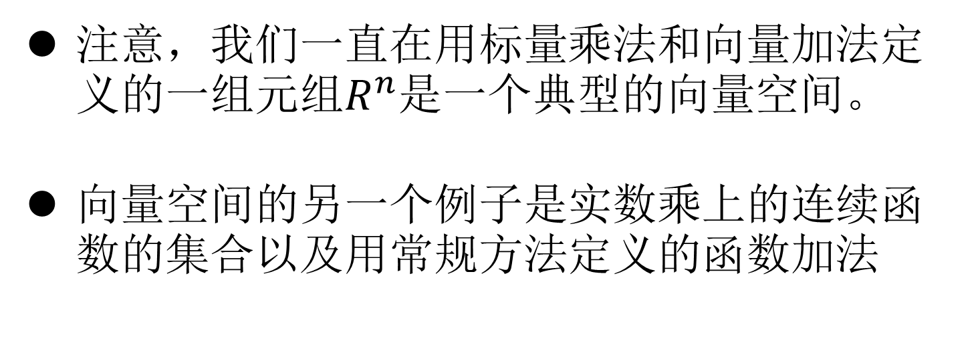
向量空间
注意，我们一直在用标量乘法和向量加法定义的一组元组$R^{n}$是一个典型的向量空间。
向量空间的另一个例子是实数乘上的连续函数的集合以及用常规方法定义的函数加法

Slide 28
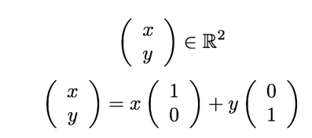
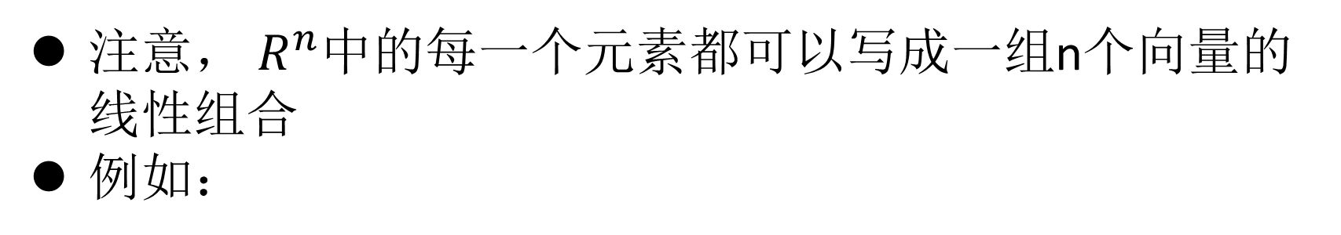
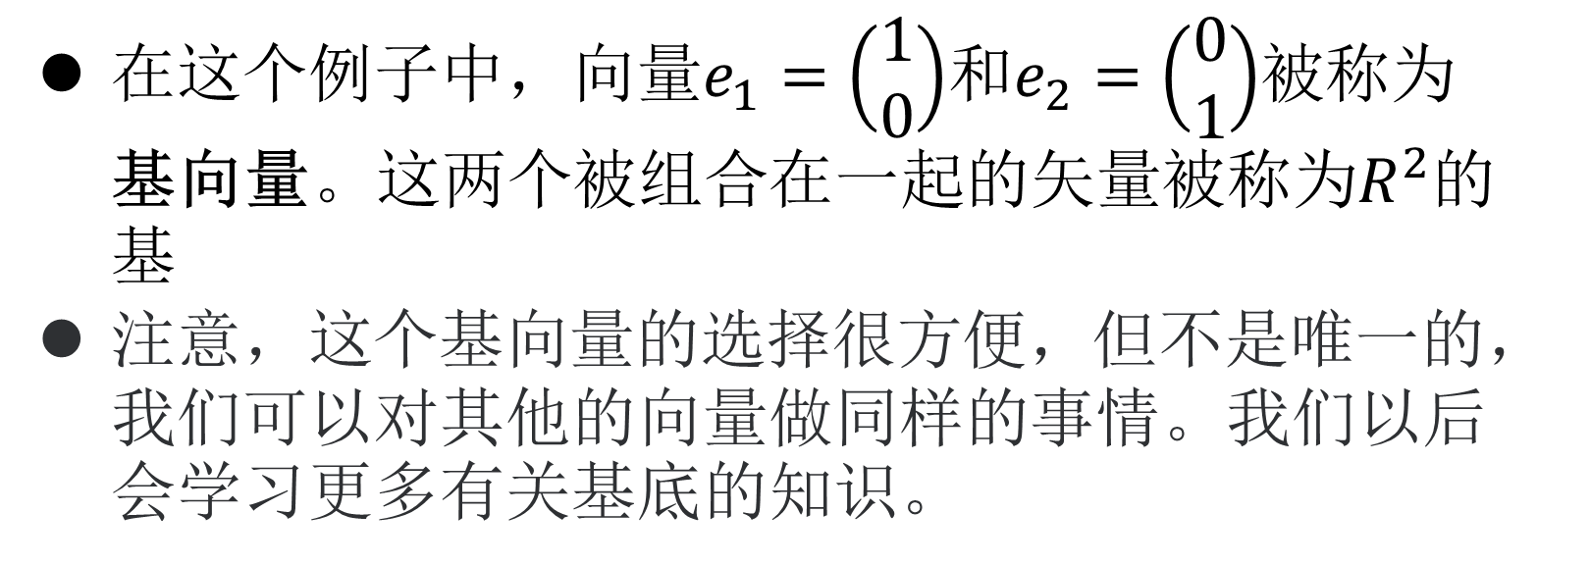
基底
注意， $R^{n}$中的每一个元素都可以写成一组n个向量的线性组合
例如：
在这个例子中，向量$e_{1}=\left(\begin{matrix}1 \\ 0\end{matrix}\right)$和$e_{2}=\left(\begin{matrix}0 \\ 1\end{matrix}\right)$被称为基向量。这两个被组合在一起的矢量被称为$R^{2}$的基
注意，这个基向量的选择很方便，但不是唯一的，我们可以对其他的向量做同样的事情。我们以后会学习更多有关基底的知识。

